Slide 1
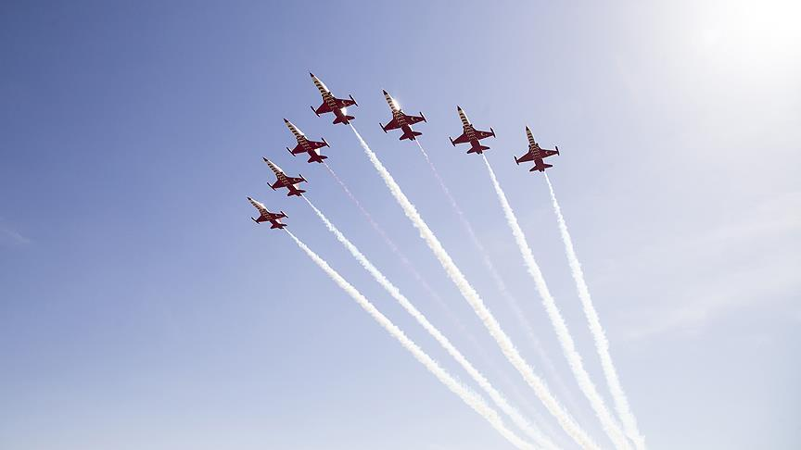


Milli Savunma Üniversitesi
MSÜ
ADAY BELİRLEME VE TEMİNİ SÜRECİ

Slide 2
MSÜ SEÇİM AŞAMALARI
TYT-AYT
1. AŞAMA
Aday Belirleme Sınavı
2. AŞAMA
Fiziki Yeterlilik Testi & Mülakat
Sağlık Muayenesi

Slide 3
1. SEÇİM AŞAMASI
ASKERİ ÖĞRENCİ ADAY BELİRLEME SINAVI
Milli Savunma Bakanlığınca 2’nci Seçim Aşamalarına çağrılacak askeri öğrenci adaylarını tespit etmek amacıyla, ÖSYM tarafından Milli Savunma Üniversitesi Askeri Öğrenci Aday Belirleme Sınavı yapılacaktır.

Slide 4
ADAY BELİRLEME SINAV TAKVİMİ
Ocak-Şubat
2022
Sınav Başvuruları
Geç Başvuru
Sınav Tarihi
27 Mart 2022

Slide 5
BAŞVURU ŞARTLARI
HARP OKULLARINA
ERKEK VE KADIN ADAYLAR
ASTSUBAY MESLEK YÜKSEK OKULLARINA
SADECE ERKEK ADAYLAR

Slide 6
BAŞVURU ŞARTLARI
HARP OKULLARINA
EN FAZLA 20 YAŞ
01 Ocak 2002 üstü doğumlu olanlar
ASTSUBAY MESLEK YÜKSEK OKULLARINA
EN FAZLA 21 YAŞ
01 Ocak 2001 üstü doğumlu olanlar

Slide 7
BAŞVURU ŞARTLARI
MEZUNİYET DURUMU
Lise ve dengi okullarda öğrenciliği devam edenler için 2022 yılında mezun olacak olan ve 2020 ve 2021 yılında mezun olanlar başvurabilir.

Slide 8
BAŞVURU ŞARTLARI
CEZA DURUMU
Bir askeri okuldan çıkmış veya çıkarılmamış, sivil okullardan ise çıkarılmamış olmak,

Slide 9
1. SEÇİM AŞAMASI
ADAY BELİRLEME SINAVI
Aday belirleme sınavı yalnızca adayların 2’inci seçim aşamaların çağrı işlemleri için kullanılacaktır.
Bu sınavın puanı yalnız 2022 yılı için geçerli olacaktır.

Slide 10
1. SEÇİM AŞAMASI
SORU DAĞILIMI
TÜRKÇE | 40 SORU | 120 Soru | 135 Dk.
SOSYAL BİLİMLER Tarih (5) Coğrafya (5) Felsefe (5) Din Kültürü ve A.B. (5) | 20 SORU
MATEMATİK | 40 SORU
FEN BİLİMLERİ Fizik (7) Kimya(7) Biyoloji (6) | 20 SORU

Slide 11
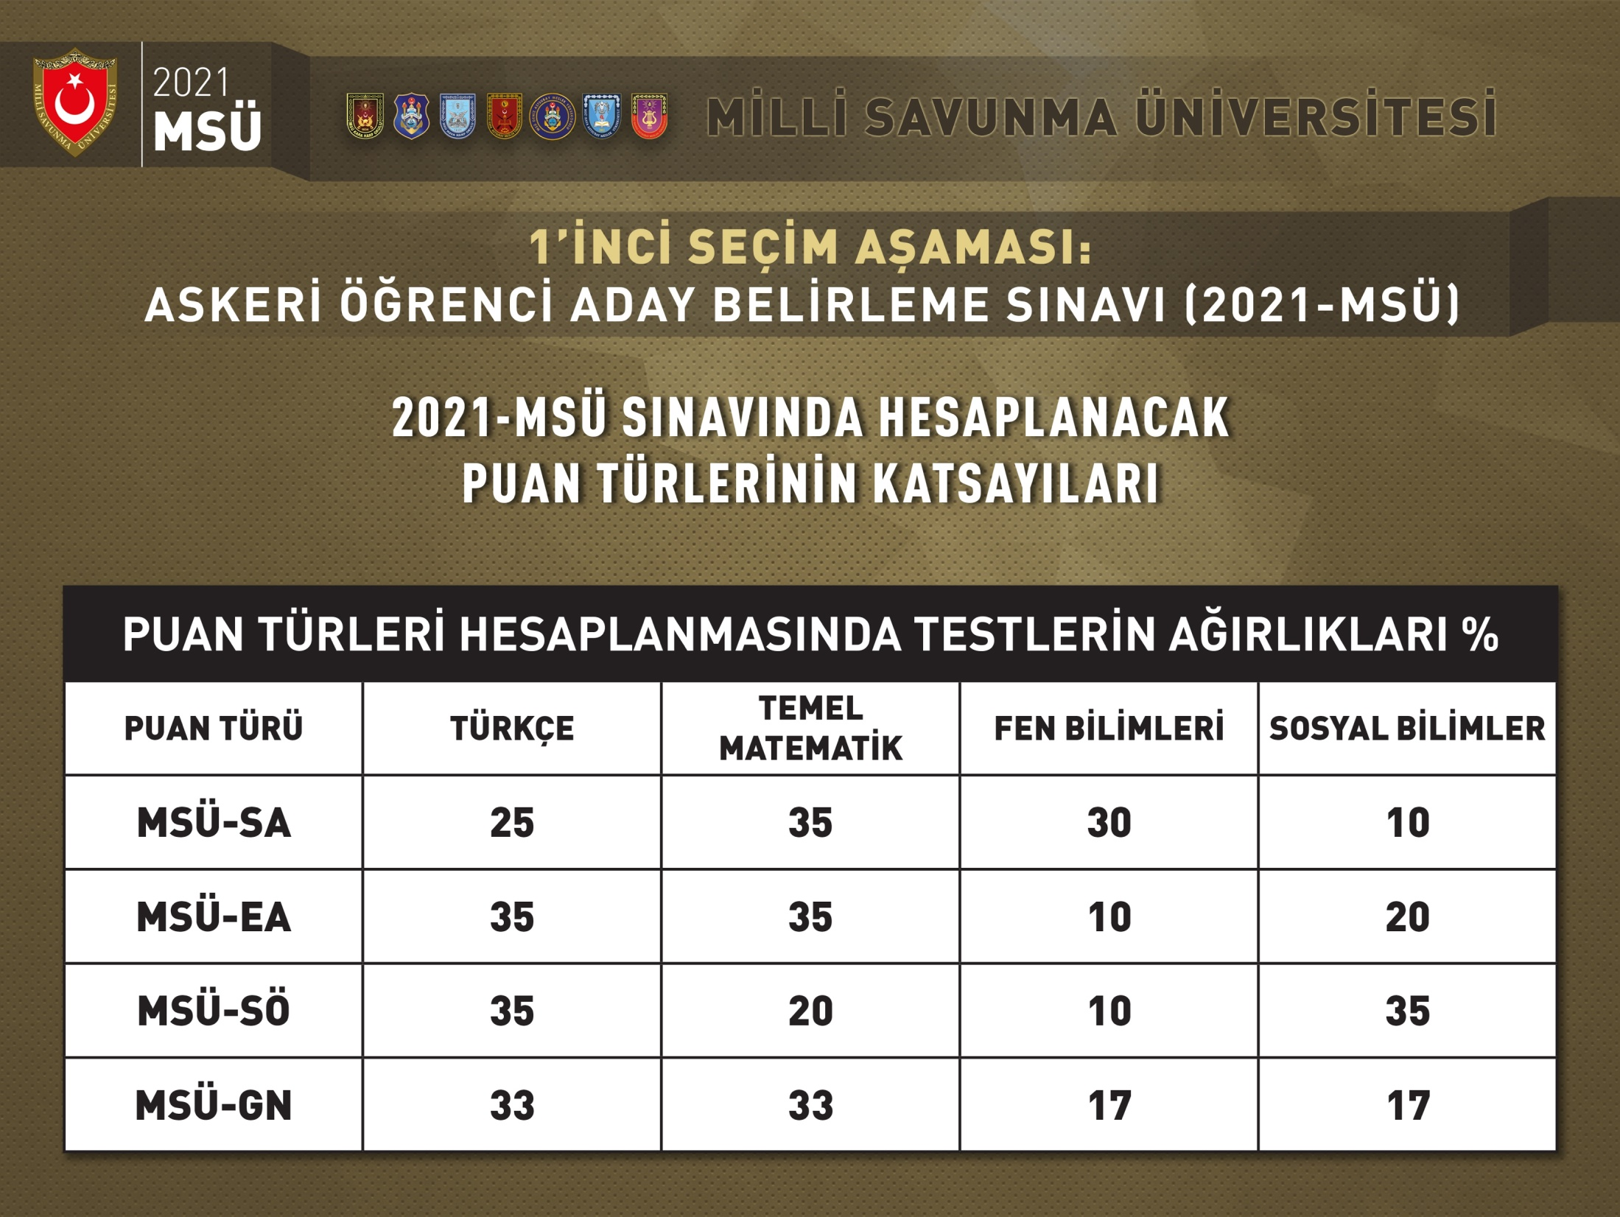
1. SEÇİM AŞAMASI
ADAY BELİRLEME SINAVI PUAN TÜRLERİ VE TESTLERİN AĞIRLIKLARI

Slide 12
2. SEÇİM AŞAMASI
DİKKAT
MSÜ aday belirleme sınavına giren adayların Harp Okulları ve Astsubay Meslek Yüksekokulları 2’nci Seçim Aşamalarına katılabilmeleri için ayrıca öğrencilerin;
Harp okulları İçin; TYT ve AYT sınavına girmeleri gerekmektedir
Astsubay Meslek Yüksek Okulu için; TYT sınavına girmiş olmaları gerekmektedir.

Slide 13
2. SEÇİM AŞAMASI
TYT-AYT TABAN PUANI
MSB tarafından TYT ve AYT için belirlenecek olan taban puanı alamamış olan adayların, 2’nci seçim aşamalarına katılmış ve başarılı olmuş olsalar dahi taban puanını alamadıkları okul türü için askeri öğrenci adaylıkları sonlandırılır.
Ayrıca MSB tarafından Harp Okulları adaylarına YKS Başarı Sıralamaları için bir alt sınır koyulabilecek, bahse konu alt sınırın koyulması durumunda adayların alt sınırın altında kaldıkları okul için adaylıkları sonlandırılabilecektir.

Slide 14
2. SEÇİM AŞAMASI
Şehit/gazi çocukları ile gazi statüsündeki adayların 2’nci seçim aşamalarına çağrılmasıyla ilgili olarak; 2022 MSÜ sınavında belirlenecek “Seçim Aşamaları Çağrı Taban Puanının” %90’nını alanlar, ikinci seçim aşamalarına çağırılacaktır.

Slide 15
2. SEÇİM AŞAMASI
TERCİH ÖNCELİĞİ
Aday yerleştirme süresi boyunca adayların tercih öncelikleri ve aday değerlendirme puanları (ADP) dikkate alınacaktır.
Ancak Ek Yerleştirme sürecinde adaylar tercih sırasına bakılmaksızın tercihleri arasında bulunan ve sıralarının geldiği herhangi bir okula yerleştirilebilecektir.

Slide 16
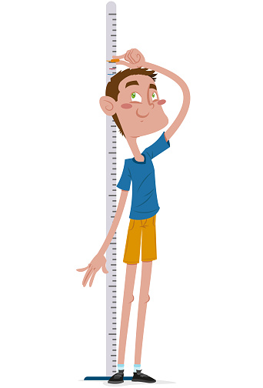
2. SEÇİM AŞAMASI
FİZİKİ YETERLİLİK TESTİ
Erkek Askeri Öğrenci adayları için asgari boy sınırı 165 cm;
165
cm
160
cm
Kadın Askeri Öğrenci adayları için asgari boy sınırı 160 cm olarak uygulanacaktır

Slide 17



2. SEÇİM AŞAMASI ÇAĞRI PUAN TÜRLERİ
MSÜ SAYISAL PUANI
MSÜ EŞİT AĞIRLIK PUANI
MSÜ SÖZEL PUANI
KARA HARP OKULU
DENİZ HARP OKULU
MSÜ SAYISAL PUANI
HAVA HARP OKULU
MSÜ SAYISAL PUANI

Slide 18




2. SEÇİM AŞAMASI ÇAĞRI PUAN TÜRLERİ
MSÜ SAYISAL PUANI
MSÜ EŞİT AĞIRLIK PUANI
MSÜ GENEL
KARA ASTSUBAY MYO
DENİZ ASTSUBAY MYO
MSÜ SAYISAL PUANI
MSÜ EŞİT AĞIRLIK PUANI
MSÜ GENEL
HAVA ASTSUBAY MYO
MSÜ SAYISAL PUANI
MSÜ EŞİT AĞIRLIK PUANI
MSÜ GENEL
BANDO ASTSUBAY MYO
MSÜ SINAVINDAN ALDIĞI
EN YÜKSEK PUAN TÜRÜ

Slide 19
MSÜ YERLEŞTİRME AŞAMALARI
HARP OKULLARl
ASTSUBAY MESLEK YÜKSEKOKULLARI
TYT (Temel Yeterlilik Testi)
TYT (Temel Yeterlilik Testi)
AYT (Alan Yeterlilik Testi)
Fiziki Yeterlilik Testi & Mülakat
Fiziki Yeterlilik Testi & Mülakat
Sağlık Muayene İşlemleri
Sağlık Muayene İşlemleri

Slide 20
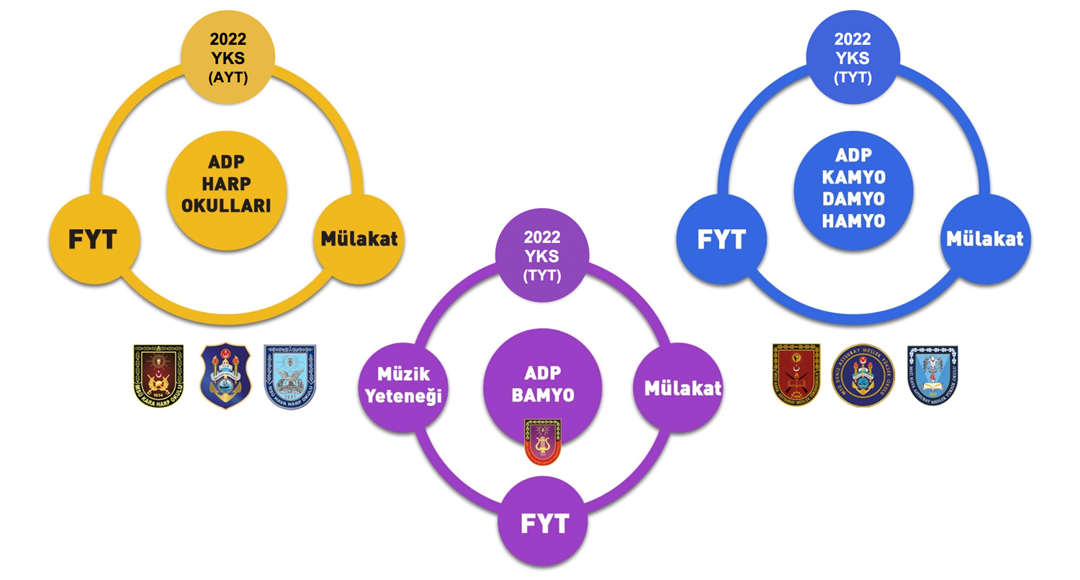
2022-MSÜ ADAY DEĞERLENDİRME PUANLARI
% 55
% 55
% 15
% 30
% 5
% 30
% 15
% 60
% 30
% 5

Slide 21
MSÜ YERLEŞTİRME AŞAMALARI
HAVA
HARP OKULLARl
BANDO ASTSUBAY
MYO
DİĞER OKULLAR
Evrak Kontrol
Fiziki Değerlendirme
Kişilik Değerlendirme Testi
Fiziki Yeterlilik Testi
Psikomotor Testi
Mülakat
Sağlık Muayenesi
Öğrenci Seçme Uçuşu
Evrak Kontrol
Fiziki Değerlendirme
Kişilik Değerlendirme Testi
Fiziki Yeterlilik Testi
Mülakat
Müzik Yeteneği ve Müzik Bilgisi Testi
Sağlık Muayenesi
Evrak Kontrol
Fiziki Değerlendirme
Kişilik Değerlendirme Testi
Fiziki Yeterlilik Testi
Mülakat
Sağlık Muayenesi

Slide 22
2. SEÇİM AŞAMALARI
1) Evrak Kontrolü:
2’nci seçim aşamalarına çağrılan adayların, T.C. kimlik numarası ve fotoğrafı bulunan kimlikleri ile internette yayımlanan ve 2’nci seçim aşamalarına gelirken beraberlerinde getirmeleri gereken belgeleri tam olarak getirip getirmedikleri, getirilen belgelerin adayların internet üzerinden başvuru sırasında beyan ettiği bilgileri doğrulayıp doğrulamadığı kontrol edilir.

Slide 23
2. SEÇİM AŞAMALARI
2) Fiziki Değerlendirme :
Aday öğrencilerin değerlendirilmesinde Yönetmelikte yer alan boy ve kilo sınırları esas alınır. Ölçümler mutlaka ayakkabısız yapılacaktır.

Slide 24
2. SEÇİM AŞAMALARI
3) Kişilik Değerlendirme Testi
Adayların kişilik özelliklerini belirlemek, mülakat aşamasına destekleyici veri sağlamak amacıyla kullanılır, test sonuçlarına göre eleme yapılmaz.

Slide 25
2. SEÇİM AŞAMALARI
4) Fiziki Yeterlilik Testi (FYT)
Adayların çabukluk, çeviklik ve kondisyonlarını ortaya çıkaracak testler olup, mekik, şınav ve 400 metre koşu branşlarında yapılır. Fiziki Yeterlilik Testinde yapılan 3 branşın 2’sinden en az birer puan almak zorunludur, 2 ve daha fazla branştan puan alamayan aday not toplamına bakılmaksızın elenir.

Slide 26

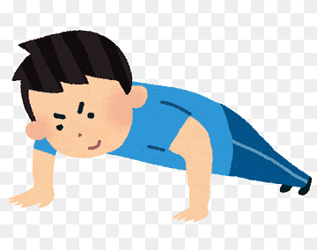

FİZİKİ YETERLİLİK TESTİ
Adayların çabukluk, çeviklik ve kondisyonlarını ortaya çıkaracak testler olup, mekik, şınav ve 400 metre koşu branşlarında yapılır.

Slide 27
2. SEÇİM AŞAMALARI
5) Psikomotor Testi
(Sadece Hava Harp Okuluna Başvuran ve Çağırılan Adaylar İçin)
Adayların el-ayak-göz koordinasyonu, dikkat ve tepki hızını değerlendirmek, uçuşa temel teşkil eden algılama hızı, durumsal farkındalık, seçici dikkat vb. yeteneklerini ölçmek amacıyla bilgisayar ortamında uygulanır. Psikomotor testinden kadın ve erkek adaylardan 100 puanın altında alan adaylar elenir. Baraj puanının altında puan alan adaylar başarısız kabul edilerek Hava Harp Okulu adaylığı sonlandırılır, varsa diğer okul tercihleri için seçim aşamalarına devam ettirilir.

Slide 28
2. SEÇİM AŞAMALARI
6) Mülakat
-Adayların test ve sınavlar ile tespit edilemeyen bireysel özelliklerini tanımak amacıyla, yüz yüze görüşme yöntemi kullanılarak gerçekleştirilen seçim aşamasıdır.
-Mülakat komisyonu tarafından, görüşme yoluyla aday; kendisinden istenileni kavrama yeteneği, özgüveni, öz geçmişi, kişiliği, psikolojik yapısı, kendini ifade edebilme yeteneği, bedendilini kullanma becerisi ve askerlik mesleğine uygunluğu yönünden değerlendirilir.
-Adaylar birbirlerinden bağımsız olarak ve yüz tam puan üzerinden değerlendirmektedir. Belirlenen baraj puanının altında puan alan adaylar müteakip sürece devam ettirilmez. Mülakat, 100 puan üzerinden değerlendirilecek, 70 ve üstü alan adaylar başarılı kabul edilecektir.

Slide 29
2. SEÇİM AŞAMALARI
7) Müzik Yeteneği ve Müzik Bilgisi Seviye Tespit Sınavı
(Sadece Bando Astsubay Meslek Yüksekokuluna Başvuran Adaylar için)
-Bando Astsubay Meslek Yüksekokuluna başvuran adaylar mülakat aşamasını müteakip Müzik
Yeteneği ve Müzik Bilgisi Seviye Tespit Sınavına alınırlar.
-Müzik Yeteneği ve Müzik Bilgisi Seviye Tespit Sınavı, Teori ve Çalgı Performansı olmak üzere iki ana
bölümden oluşur.
-100 tam puan üzerinden en az 60 puan alan adaylar, ilan edilen kontenjan çerçevesinde sıralanarak Yetenek Sınavında başarılı olmuş sayılırlar. Yetenek Sınavından 60 puanın altında not alan adaylar başarısız sayılır.

Slide 30
2. SEÇİM AŞAMALARI
8) Sağlık Muayenesi
-Mülakatta başarılı olan adaylar sınav merkezi tarafından, belirlenmiş hastanelere “Türk Silahlı Kuvvetleri, Jandarma Genel Komutanlığı ve Sahil Güvenlik Komutanlığı Sağlık Yeteneği Yönetmeliği”ne uygun şekilde, “Askerî Öğrenci Olur” kararlı sağlık kurulu raporu almak amacıyla, sevk edilir.
-Hava Harp Okuluna müracaat eden adaylar “Askeri öğrenci olur, Kategori-1 hava aracında uçucu yetiştirilmeye elverişlidir.” sağlık raporunu almak üzere sevk edilir.

Slide 31
2. SEÇİM AŞAMALARI
9) Öğrenci Seçme Uçuşu (ÖSU):
-ÖSU; Hava Harp Okulu adayı olarak 2’nci Seçim Aşamaları’ na çağrılan ve “Askeri öğrenci olur, Kategori-1 hava aracında uçucu yetiştirilmeye elverişlidir” sağlık raporu alanlardan ÖSU Kontenjanına girenler için uygulanacaktır. ÖSU Kontenjanında yer alacak adaylar 2021-MSÜ Sayısal puanı (100’lük sisteme dönüştürülerek), Fiziki Yeterlilik Testi ve Mülakat notları esas alınarak uygulanacak değerlendirmeye göre belirlenecektir.

Slide 32
2. SEÇİM AŞAMALARI
9) Arşiv Araştırması ve Güvenlik Soruşturması
Milli Savunma Üniversitesine bağlı Harp Okulları ve Astsubay Meslek Yüksek Okullarında askeri öğrenci olmak üzere başvuru yapan adaylar hakkında arşiv araştırması ve güvenlik soruşturması yapılır.

Slide 33
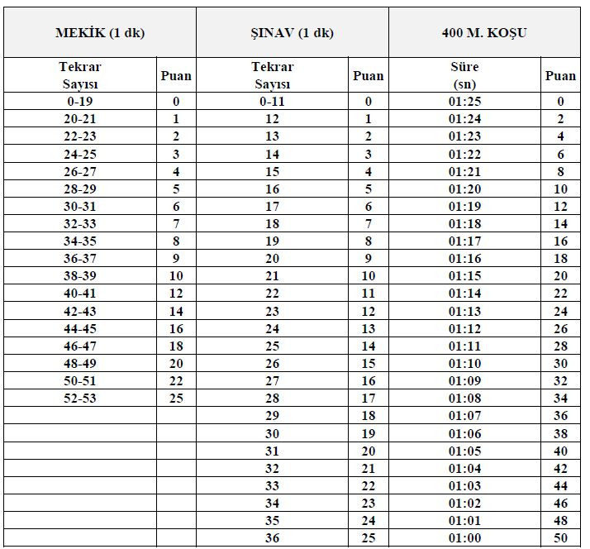
FİZİKİ YETERLİLİK TESTİ TABLOSU
ERKEK ADAYLAR
İÇİN

Slide 34
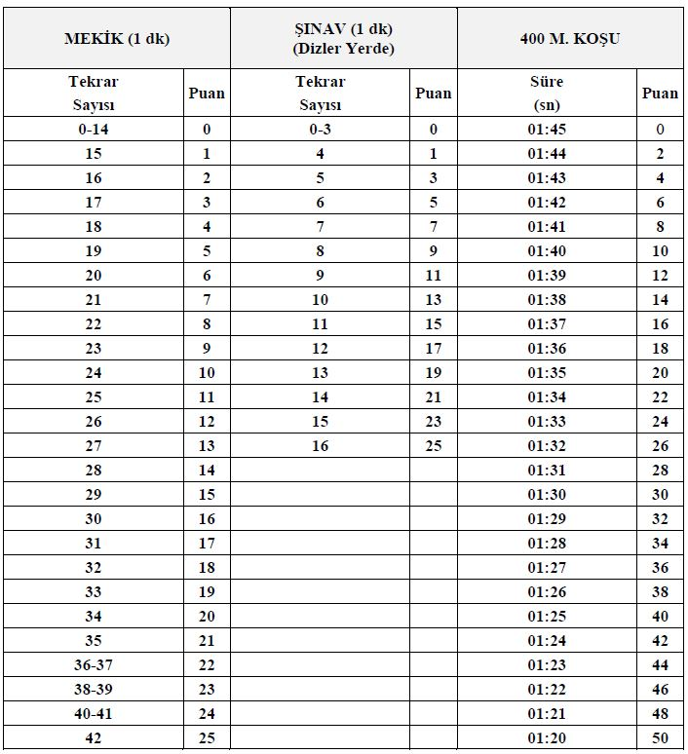
FİZİKİ YETERLİLİK TESTİ TABLOSU
KADIN ADAYLAR
İÇİN

Slide 35
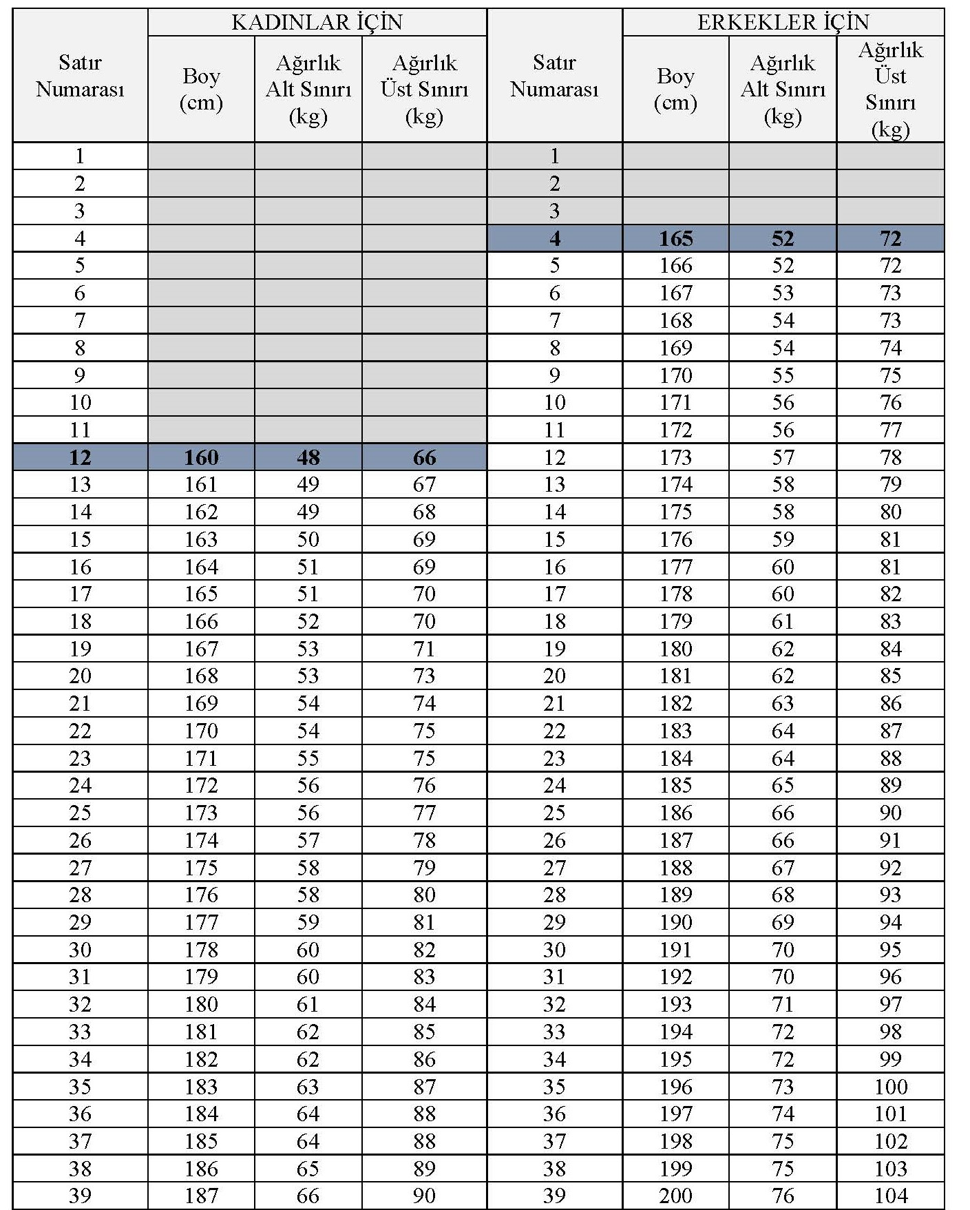
BOY VE AĞIRLIK SINIRLARI TABLOSU
BOY VE AĞIRLIK SINIRLARI TABLOSU

Slide 36
2. SEÇİM AŞAMASI
DİKKAT
Harp Okulu/Astsubay MYO seçim aşamalarına katılarak, bu aşamaların herhangi birinden ayrılmak/elenmek,
diğer yükseköğretim kurumlarına kayıt yaptırmaya engel oluşturmayacaktır.

Slide 37
ADRESLERİNİ ZİYARET EDBİLİRSİNİZ
MSÜ Sınavına Başvurmak İçin
https://ais.osym.gov.tr/
MSÜ Sonuçların Öğrenmek İçin
https://sonuc.osym.gov.tr/
MSÜ Tercih İşlemleri ve Sonuçları İçin
https://personeltemin.msb.gov.tr
MSÜ 2’nci Seçim Aşamaları Sonuçları İçin
https://personeltemin.msb.gov.tr
MSÜ Aday Yerleştirme Güncel Sonuçları İçin
https://msu.edu.tr

Slide 38

www.rehberlikservisim.com
SUNUMUMUZ BİTMİŞTİR…
Muhammet YAVUZ

